Slide 1
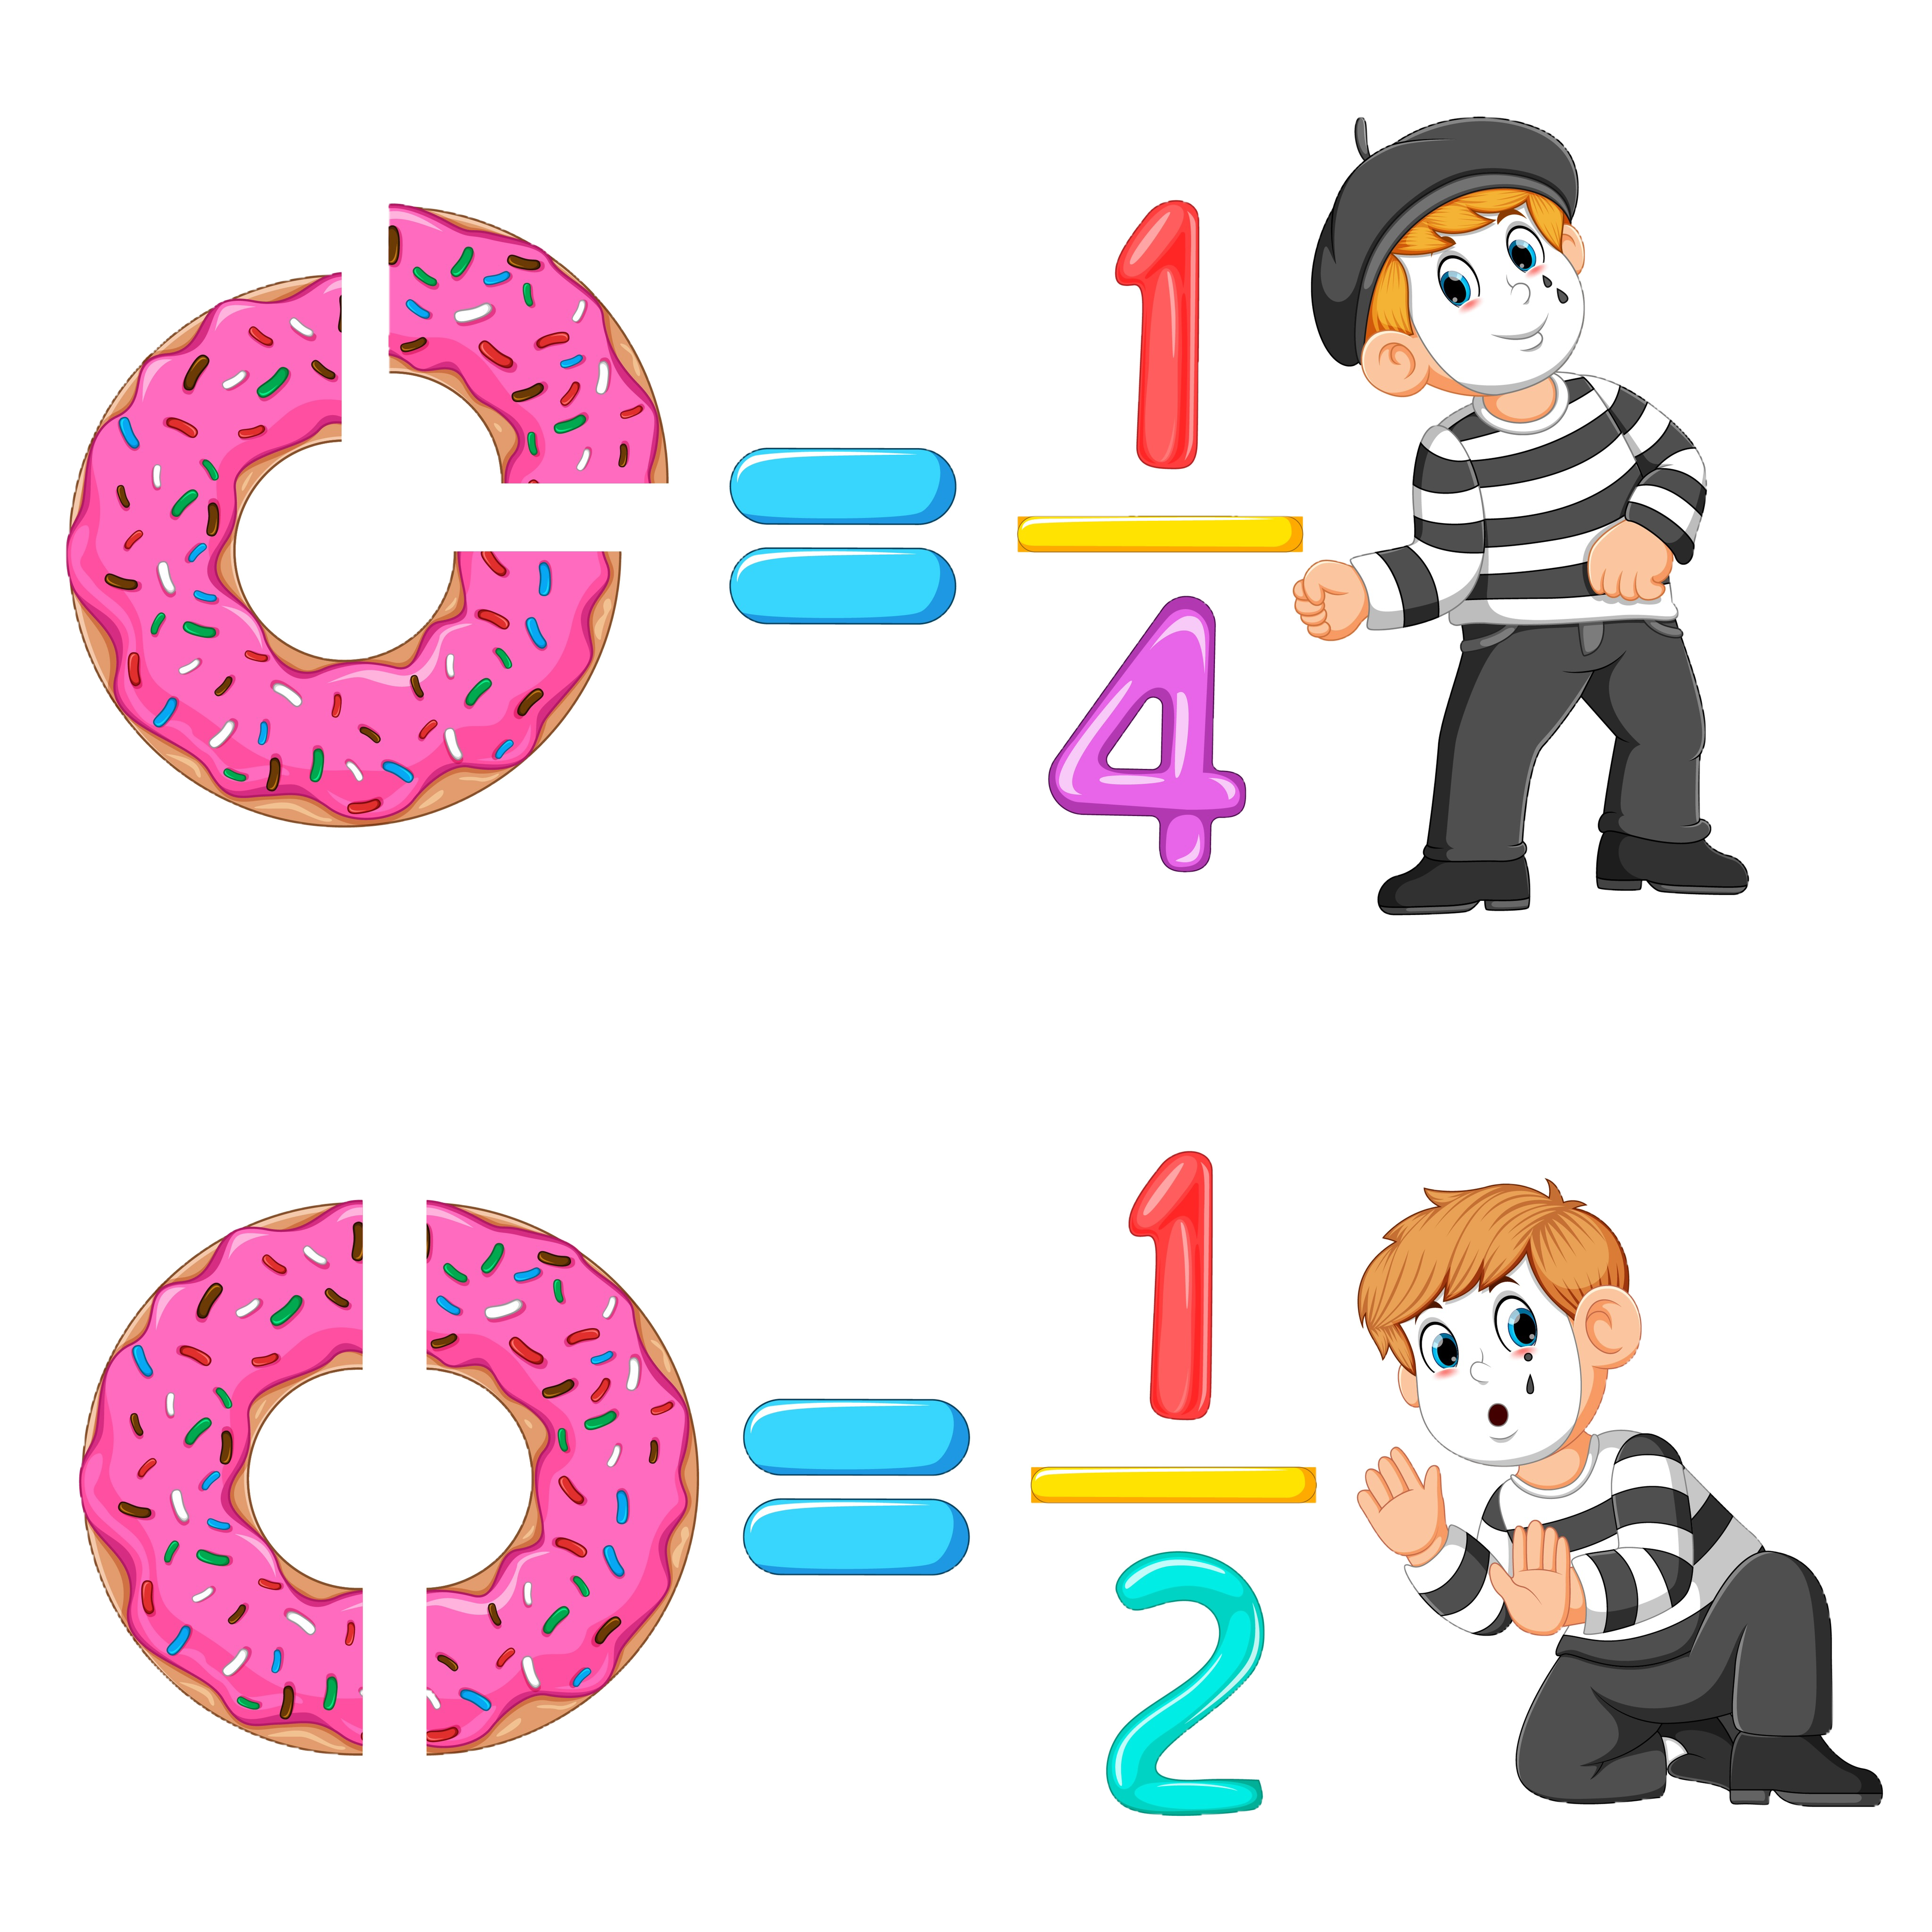
الفصل الرابع:القسمة
٤-٢ تقدير نواتج القسمة
الفصل
القسمة
٤
صفحة ١١٤

Slide 2
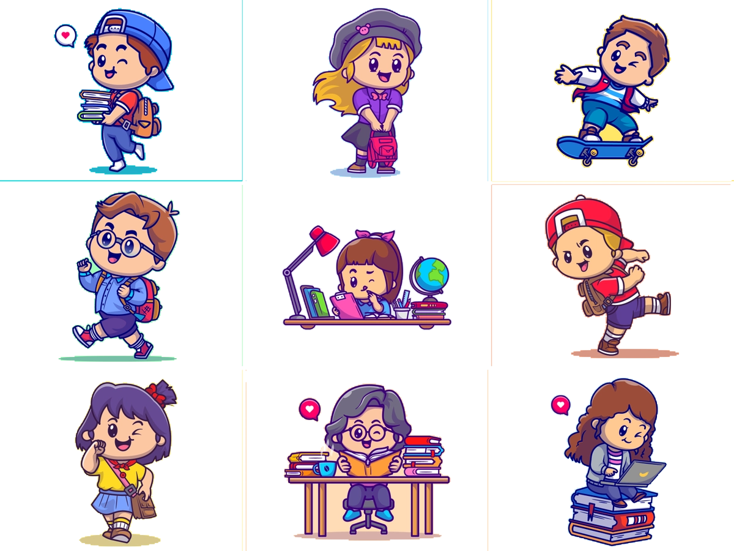
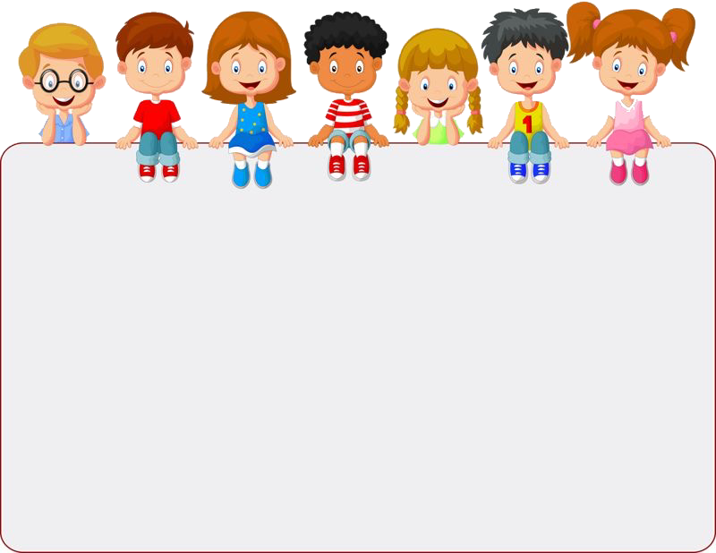
جدول التعلم
ماذا تعلمت
ماذا أريد أن أعرف
ماذا أعرف
التركيز | فكرة الدرس | مفردات | التدريس | استعد | أمثلة | التدريب | تأكد | مهارات عليا | التقويم | تقويم ختامي | الواجب

Slide 3









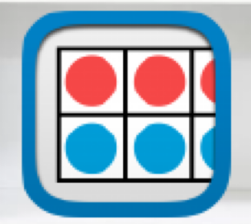




أدوات
نشاط
التركيز | فكرة الدرس | مفردات | التدريس | استعد | أمثلة | التدريب | تأكد | مهارات عليا | التقويم | تقويم ختامي | الواجب

Slide 4

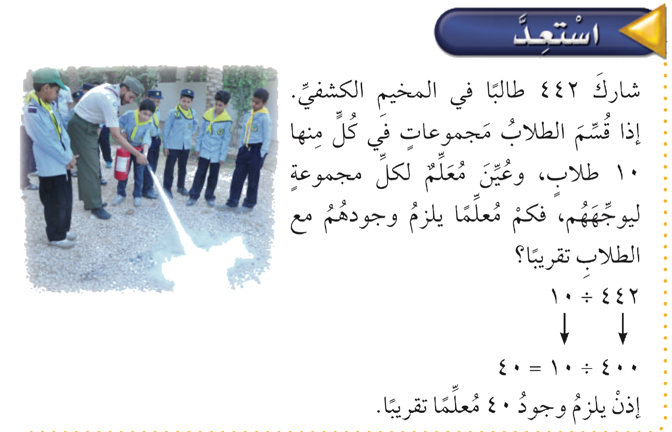
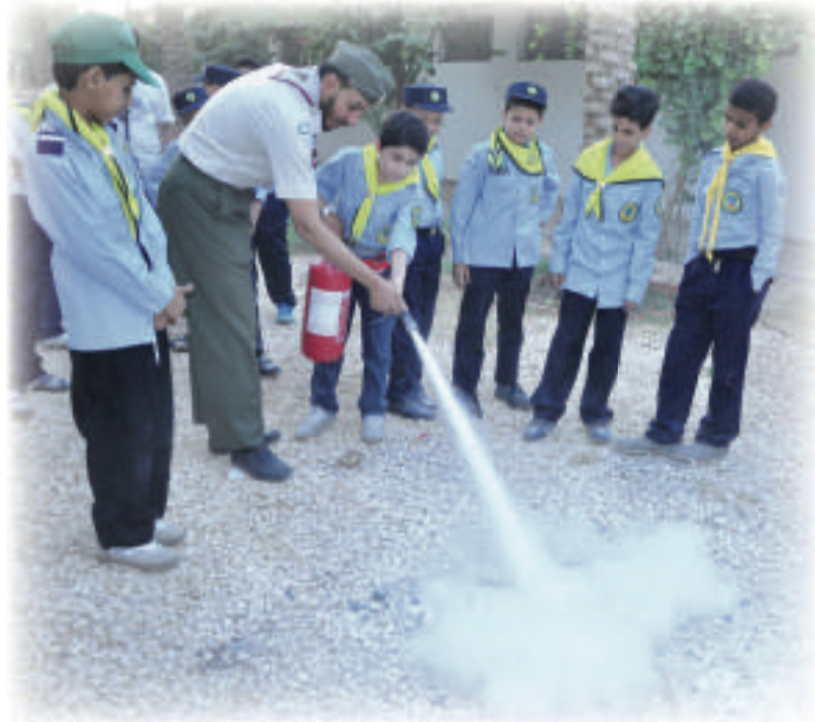
استعد
أدوات
نشاط
التركيز | فكرة الدرس | مفردات | التدريس | استعد | أمثلة | التدريب | تأكد | مهارات عليا | التقويم | تقويم ختامي | الواجب

Slide 5
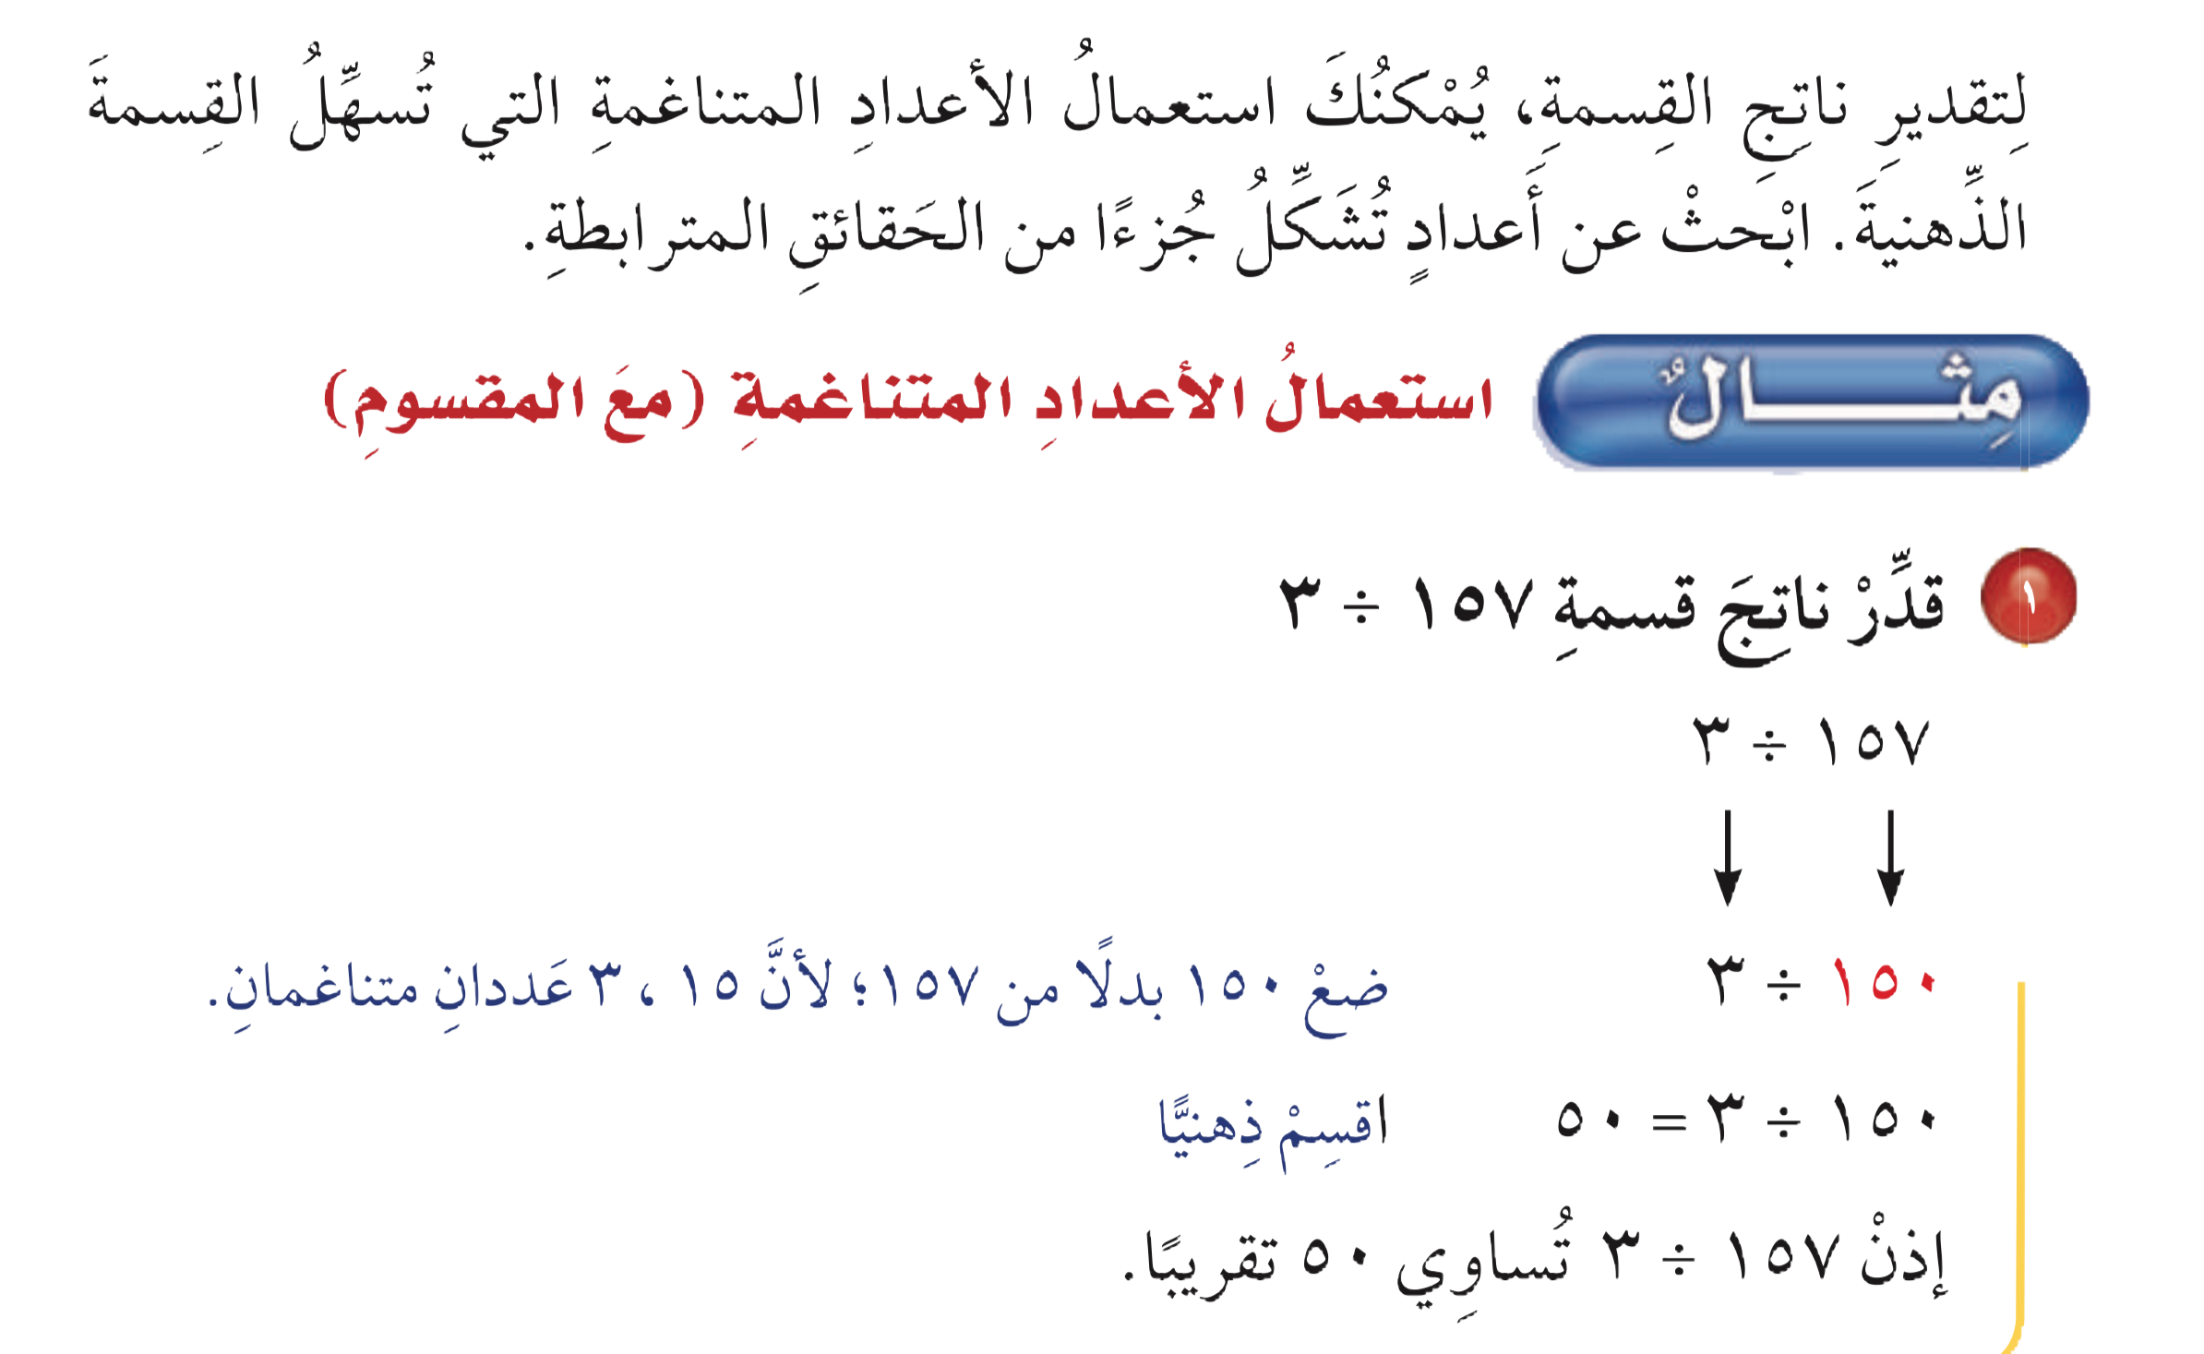
مثال
أدوات
نشاط
التركيز | فكرة الدرس | مفردات | التدريس | استعد | أمثلة | التدريب | تأكد | مهارات عليا | التقويم | تقويم ختامي | الواجب

Slide 6
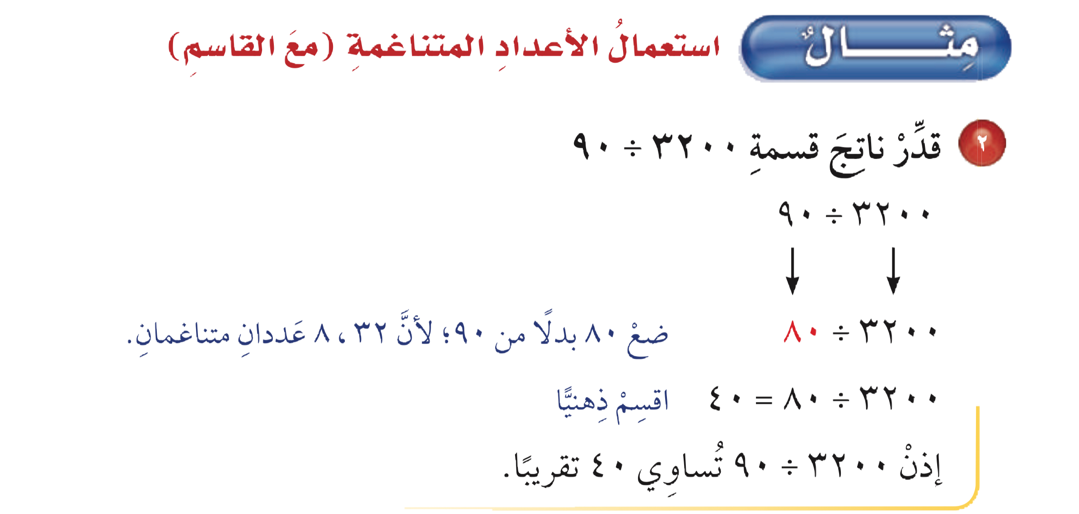
مثال
أدوات
نشاط
التركيز | فكرة الدرس | مفردات | التدريس | استعد | أمثلة | التدريب | تأكد | مهارات عليا | التقويم | تقويم ختامي | الواجب

Slide 7
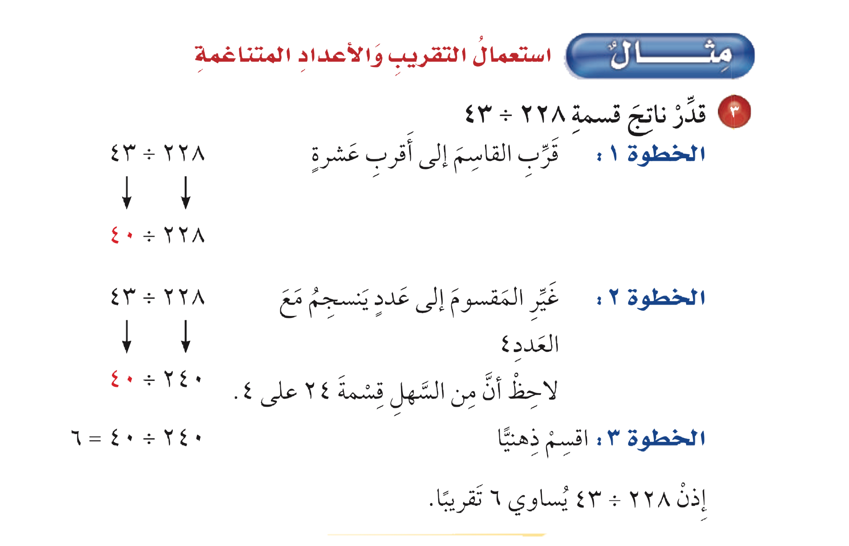
مثال
أدوات
نشاط
التركيز | فكرة الدرس | مفردات | التدريس | استعد | أمثلة | التدريب | تأكد | مهارات عليا | التقويم | تقويم ختامي | الواجب

Slide 8
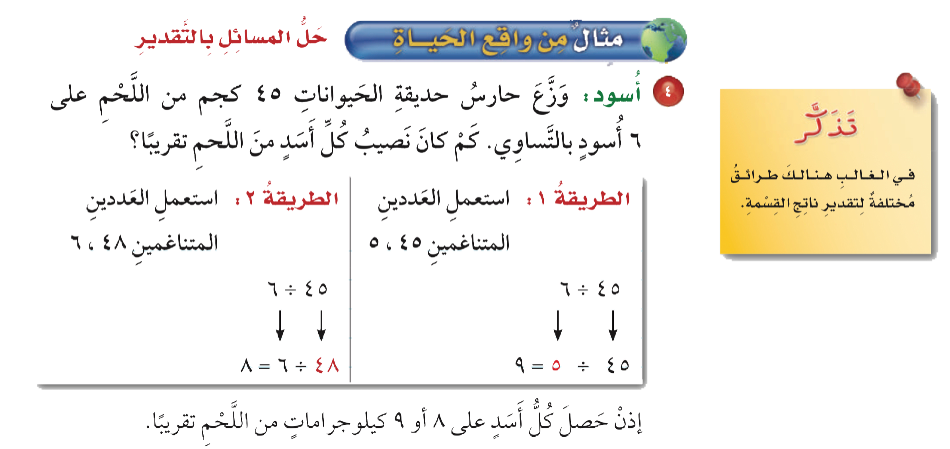
مثال
من واقع الحياة
أدوات
نشاط
التركيز | فكرة الدرس | مفردات | التدريس | استعد | أمثلة | التدريب | تأكد | مهارات عليا | التقويم | تقويم ختامي | الواجب

Slide 9
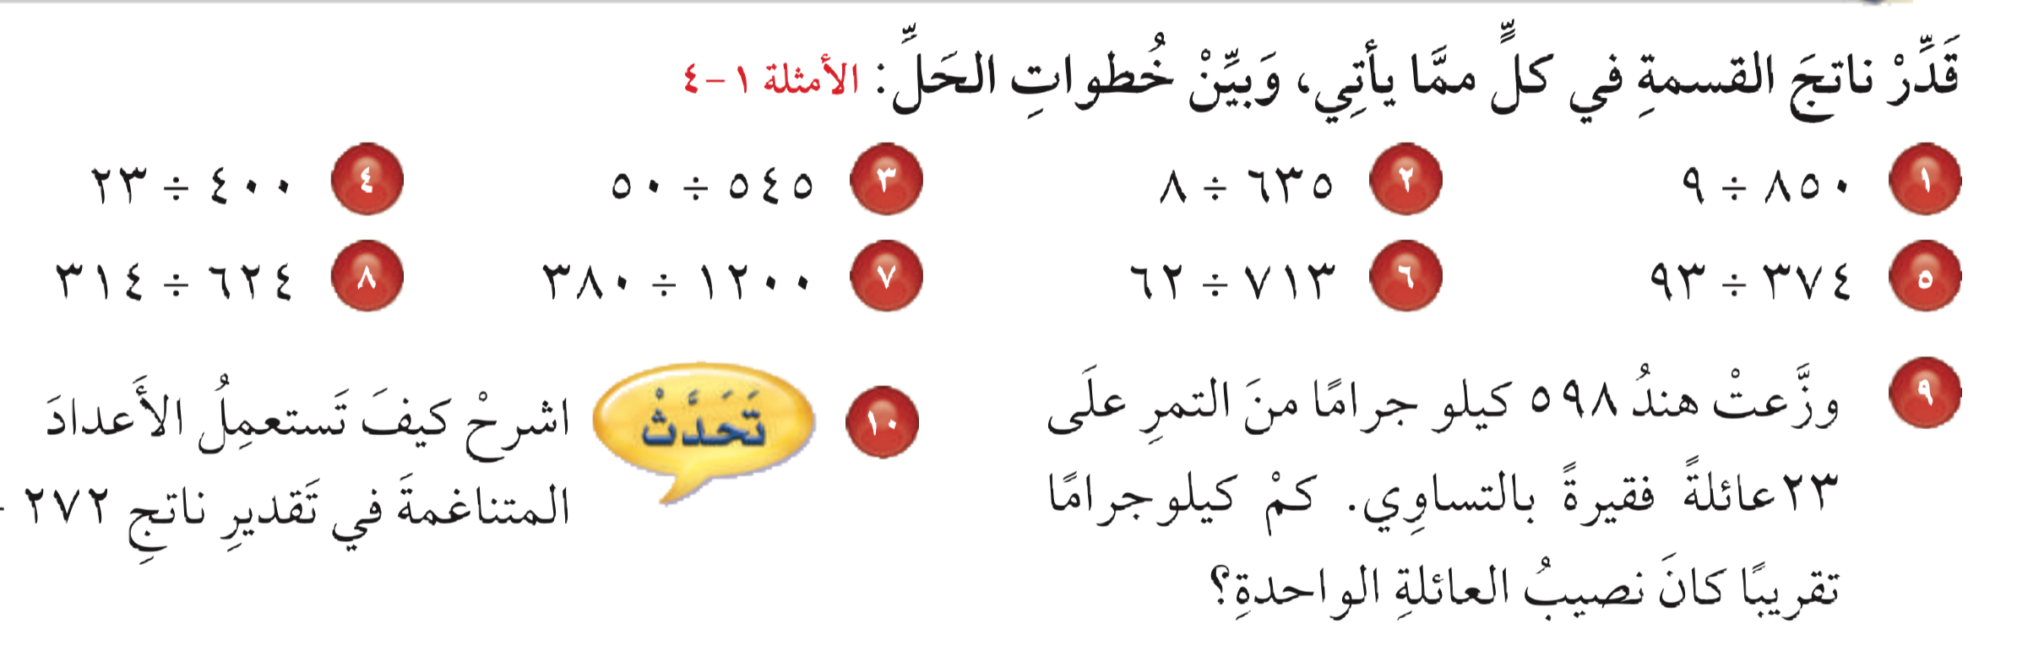

تــــــأكد
أدوات
نشاط
الحل
التركيز | فكرة الدرس | مفردات | التدريس | استعد | أمثلة | التدريب | تأكد | مهارات عليا | التقويم | تقويم ختامي | الواجب

Slide 10
تــــــأكد
أدوات
٩٠٠ ÷ ٩ = ١٠٠ قرب ٨٥٠ إلى ٩٠٠
٦٤٠ ÷ ٨ = ٨٠ قرب ٦٣٥ إلى ٦٤٠
٥٥٠ ÷ ٥٠ = ٨٠ قرب ٥٤٥ إلى ٥٥٠
نشاط
التركيز | فكرة الدرس | مفردات | التدريس | استعد | أمثلة | التدريب | تأكد | مهارات عليا | التقويم | تقويم ختامي | الواجب

Slide 11
تــــــأكد
أدوات
نشاط
الحل
التركيز | فكرة الدرس | مفردات | التدريس | استعد | أمثلة | التدريب | تأكد | مهارات عليا | التقويم | تقويم ختامي | الواجب

Slide 12
تــــــأكد
أدوات
٤٠٠ ÷ ٢٠ = ٢٠ قرب ٢٣ إلى ٢٠
٣٦٠ ÷ ٩٠ = ٤ قرب ٣٧٤ إلى ٣٦٠ و ٩٣ إلى ٩٠
٧٠٠ ÷ ٧٠ = ١٠ قرب ٧١٣ إلى ٧٠٠ و ٦٢ إلى ٦٠
نشاط
التركيز | فكرة الدرس | مفردات | التدريس | استعد | أمثلة | التدريب | تأكد | مهارات عليا | التقويم | تقويم ختامي | الواجب

Slide 13
تــــــأكد
أدوات
نشاط
الحل
التركيز | فكرة الدرس | مفردات | التدريس | استعد | أمثلة | التدريب | تأكد | مهارات عليا | التقويم | تقويم ختامي | الواجب

Slide 14
تــــــأكد
أدوات
١٢٠٠ ÷ ٤٠٠ = ٣ قرب ٣٨٠ إلى ٤٠٠
٦٠٠ ÷ ٣٠٠ = ٢ قرب ٦٢٤ إلى ٦٠٠ و ٣١٤ إلى ٣٠٠
نشاط
التركيز | فكرة الدرس | مفردات | التدريس | استعد | أمثلة | التدريب | تأكد | مهارات عليا | التقويم | تقويم ختامي | الواجب

Slide 15
تــــــأكد
أدوات
نشاط
الحل
التركيز | فكرة الدرس | مفردات | التدريس | استعد | أمثلة | التدريب | تأكد | مهارات عليا | التقويم | تقويم ختامي | الواجب

Slide 16
تــــــأكد
أدوات
نصيب العائلة الواحد = ٦٠٠ ÷ ٢٠ = ٣٠ كجم
نشاط
التركيز | فكرة الدرس | مفردات | التدريس | استعد | أمثلة | التدريب | تأكد | مهارات عليا | التقويم | تقويم ختامي | الواجب

Slide 17
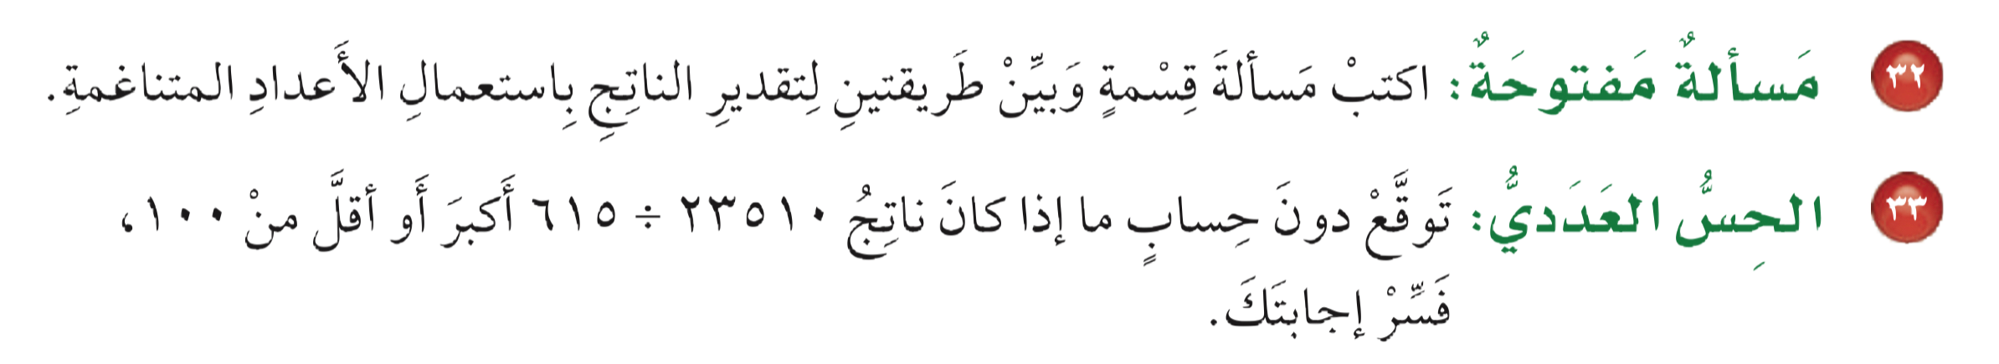
مسائل
مهارات التفكير العليا
أدوات
الحل
نشاط
التركيز | فكرة الدرس | مفردات | التدريس | استعد | أمثلة | التدريب | تأكد | مهارات عليا | التقويم | تقويم ختامي | الواجب

Slide 18
مسائل
مهارات التفكير العليا
أدوات
أقل من ١٠٠ ، لأن ٢٤٠٠٠ ÷ ٦٠٠ = ٤٠
نشاط
التركيز | فكرة الدرس | مفردات | التدريس | استعد | أمثلة | التدريب | تأكد | مهارات عليا | التقويم | تقويم ختامي | الواجب

Slide 19



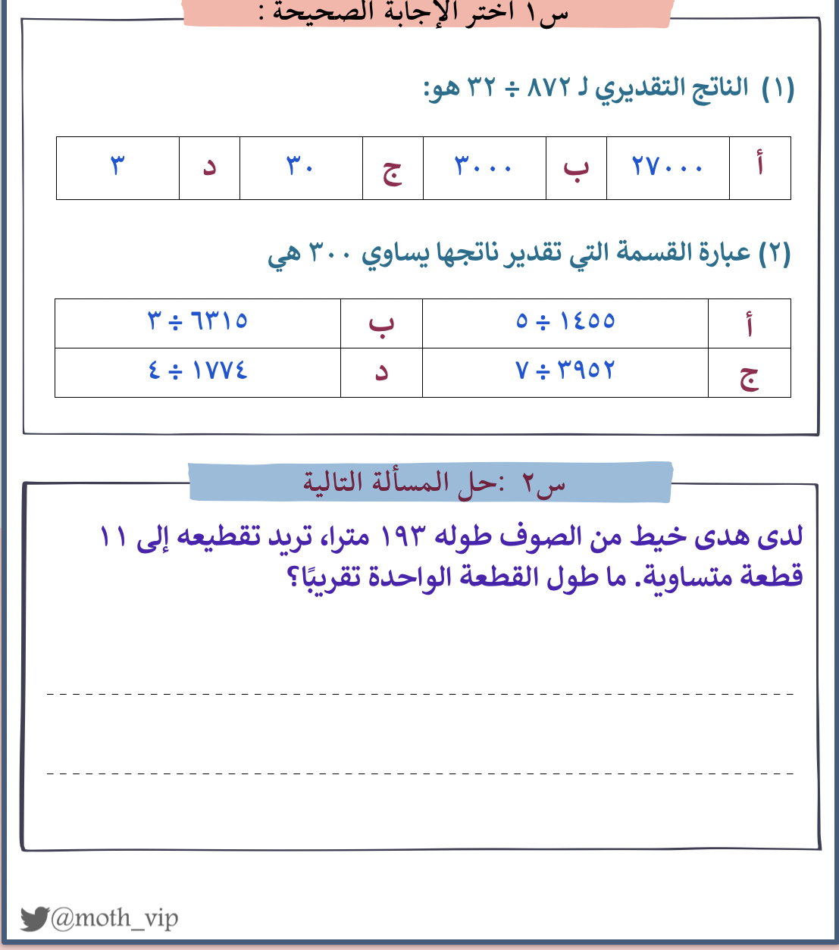

التركيز | فكرة الدرس | مفردات | التدريس | استعد | أمثلة | التدريب | تأكد | مهارات عليا | التقويم | تقويم ختامي | الواجب

Slide 20
جدول التعلم
ماذا تعلمت
ماذا أريد أن أعرف
ماذا أعرف
التركيز | فكرة الدرس | مفردات | التدريس | استعد | أمثلة | التدريب | تأكد | مهارات عليا | التقويم | تقويم ختامي | الواجب

Slide 21

الواجـــب
١١ ،٢٠ ، ٢٥ ، ٢٨
سؤال :
١١٦
صفحة :
ختاماً
"جذور التعليم مريرة، لكن ثمراتها حلوة."
التركيز | فكرة الدرس | مفردات | التدريس | استعد | أمثلة | التدريب | تأكد | مهارات عليا | التقويم | تقويم ختامي | الواجب

